Slide 1

พีพี’เว็บแอปพลิเคชันคัดกรองบุคคลทั่วไปที่มีความเสี่ยงภาวะซึมเศร้า โดยเทคนิคการทำเหมืองข้อมูล PP’ Web Application Screening for General Risk of Depression Using Techniques Data Mining
ผู้วิจัย
นางสาวปวีณา อวยพร
นางสาวอุษามณี ทองประสงค์
อาจารย์ที่ปรึกษา
ผู้ช่วยศาสตราจารย์ ดร.อุไรวรรณ อินทร์แหยม
สาขาวิชาวิทยาการคอมพิวเตอร์ ภาควิชาคณิตศาสตร์และวิทยาการคอมพิวเตอร์
คณะวิทยาศาสตร์และเทคโนโลยี
มหาวิทยาลัยเทคโนโลยีราชมงคลธัญบุรี

Slide 2
บทที่ 1
1
ความเป็นมาและความสำคัญ
2
วัตถุประสงค์
3
ขอบเขตโครงการวิจัย
4
ประโยชน์ที่คาดว่าจะได้รับ
2

Slide 3
ความเป็นมาและความสำคัญ
3

Slide 4




ความเป็นมาและความสำคัญ
ภาวะซึมเศร้า
4

Slide 5
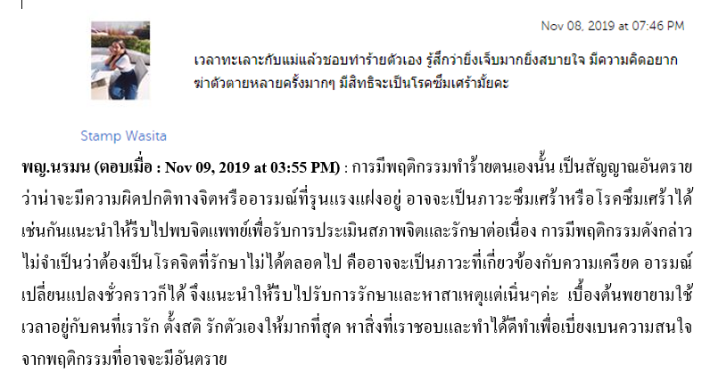
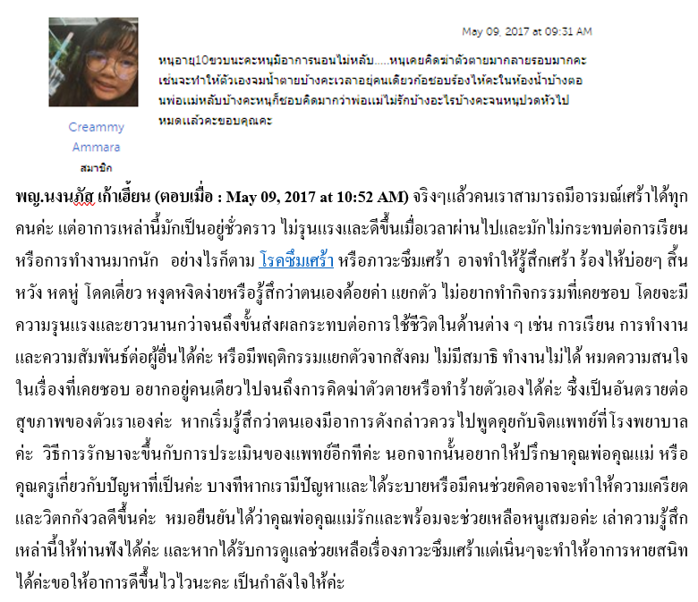
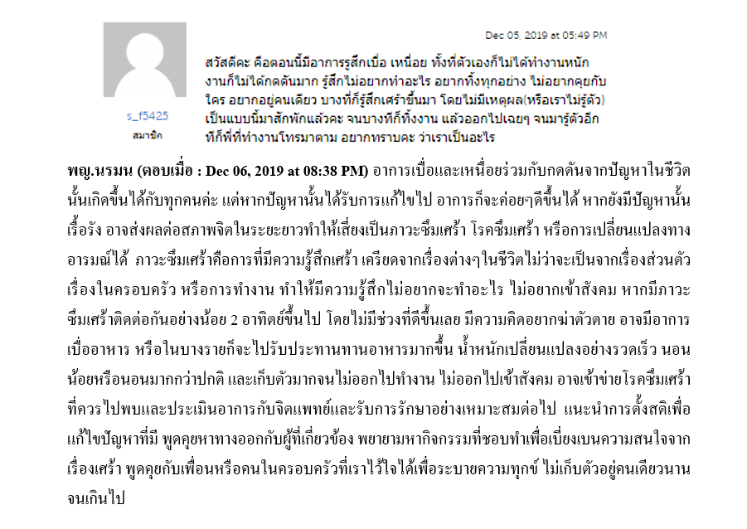
ความเป็นมาและความสำคัญ
5

Slide 6
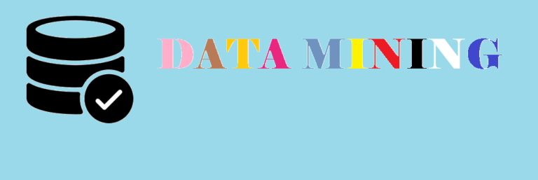



ความเป็นมาและความสำคัญ
6

Slide 7
ความเป็นมาและความสำคัญ
โรคซึมเศร้า หรือ
ภาวะซึมเศร้า
Data Mining
เว็บแอปพลิเคชัน
7

Slide 8
วัตถุประสงค์
8

Slide 9
วัตถุประสงค์
- เพื่อพัฒนา พีพี’เว็บแอปพลิเคชันคัดกรองบุคคลทั่วไปที่มีความเสี่ยงภาวะซึมเศร้า
โดยเทคนิคการทำเหมืองข้อมูล
9

Slide 10
ขอบเขตโครงการวิจัย
10

Slide 11
ขอบเขตโครงการวิจัย
1
พัฒนาระบบคัดกรองผู้ที่มีความเสี่ยงต่อการเกิดภาวะซึมเศร้า
2
แนะนำการปฏิบัติตัวเบื้องต้นให้กับผู้ที่ป่วยเป็นภาวะซึมเศร้า
3
สร้างแบบจำลองสำหรับคัดกรองภาวะซึมเศร้าด้วยเทคนิคเหมืองข้อมูล
4
วิเคราะห์ปัจจัยที่ส่งผลต่อความเสี่ยง ภาวะซึมเศร้า
11

Slide 12
ประโยชน์ที่คาดว่าจะได้รับ
12

Slide 13
ประโยชน์ที่คาดว่าจะได้รับ
1
บุคคลที่มีภาวะซึมเศร้าทุกราย สามารถเข้าถึงและได้รับคำแนะนำในการดูแลรักษา
2
ลดผลกระทบจากภาวะซึมเศร้า ที่มีต่อตนเองและบุคคลรอบข้าง
3
เว็บแอปพลิเคชันมีการพยากรณ์ที่ถูกต้องแม่นยำ
13

Slide 14
บทที่ 2
1
การประมวลผลภาษาธรรมชาติ
2
กฎความสัมพันธ์
3
จำแนกประเภทข้อมูล
4
การแบ่งกลุ่มข้อมูล
14

Slide 15
การประมวลผลภาษาธรรมชาติ
15

Slide 16
ภาษาธรรมชาติ
การประมวลผลภาษาธรรมชาติ (Natural Language Processing) คือ การประมวลผลภาษาธรรมชาติหรือภาษามนุษย์ คำอธิบายที่เรียบง่าย คือ ทำให้คอมพิวเตอร์เข้าใจภาษามนุษย์ รวมไปถึงการประมวลผลที่ไม่ใช่แค่ทำให้คอมพิวเตอร์เข้าใจเรา แต่รวมถึงไปการวิเคราะห์ทางด้านภาษาศาสตร์ การตีความจากข้อความ ตัวอย่างเช่น การวิเคราะห์และตอบสนองความต้องการของมนุษย์ด้วยกัน เป็นต้น จึงทำให้ Natural Language Processing มีความสำคัญอย่างมากมาย
16

Slide 17
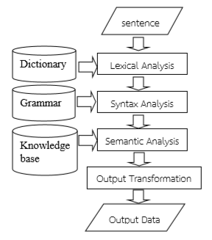
การทำงานของการประมวลผลภาษาธรรมชาติ
การทำงานของการประมวลผลภาษาธรรมชาติ เครดิตรูป (https://medium.com/@panumars124/data-mining)
มีขั้นตอนการทำงานของการประมวนผลภาษาธรรชาติดังนี้ นำเข้าประโยค (Sentence) มายังระบบคอมพิวเตอร์ วิเคราะห์คำ (Lexical Analysis) โดยใช้ข้อมูลจากพจนานุกรม (Dictionary) ของภาษา วิเคราะห์ประโยคและโครงสร้าง โดยใช้ข้อมูลไวยากรณ์ (Grammar) วิเคราะห์ความหมาย (Semantic Analysis) โดยอิงจากฐานความรู้ (Knowledge base) ที่รวบรวมไว้ จากนั้นทำการแปลงข้อมูล (Output Transformation) ที่คอมพิวเตอร์เข้าใจและแสดงผลลัพธ์ (Output Data) แก่ผู้ใช้
17

Slide 18
กฎความสัมพันธ์
18

Slide 19
กฎความสัมพันธ์ (Association rule) (ดร.เอกสิทธิ์ พัชรวงค์ศักดา, 2557)
แสดงความสัมพันธ์ของเหตุการณ์หรือวัตถุ ที่เกิดขึ้นพร้อมกัน ตัวอย่างของการประยุกต์ใช้กฎเชื่อมโยง เช่น การวิเคราะห์ข้อมูลการขายสินค้า โดยเก็บข้อมูลจากระบบ ณ จุดขาย (POS) หรือร้านค้าออนไลน์ แล้วพิจารณาสินค้าที่ผู้ซื้อมักจะซื้อพร้อมกัน เช่น ถ้าพบว่าคนที่ซื้อเทปวิดีโอมักจะซื้อเทปกาวด้วย ร้านค้าก็อาจจะจัดร้านให้สินค้าสองอย่างอยู่ใกล้กัน เพื่อเพิ่มยอดขาย หรืออาจจะพบว่าหลังจากคนซื้อหนังสือ ก แล้ว มักจะซื้อหนังสือ ข ด้วย ก็สามารถนำความรู้นี้ไปแนะนำผู้ที่กำลังจะซื้อหนังสือ ก ได้
19

Slide 20
เทคนิคในการหากฎความสัมพันธ์ด้วยวิธี Apriori
เทคนิค Apriori เป็นเทคนิคที่ถูกออกแบบเพื่อค้นหารูปแบบย่อย (Subsets) ที่เหมือนกันอย่างน้อยหนึ่งรูปแบบในชุดข้อมูลหลัก โดยการใช้ค่าสนับสนุนขั้นต่ำ (Minimum support) จนกว่าจะพบจำนวนรูปแบบที่ต้องการของกฎความสัมพันธ์ที่มีความเชื่อมั่น (Confidence) สูง เทคนิคนี้สามารถใช้ข้อมูลทั่วไปในการสร้างกฎความสัมพันธ์ได้ แต่ไม่เหมาะสมกับการทำงานกับข้อมูลจำนวนมาก ๆ หรือฐานข้อมูลขนาดใหญ่ เนื่องจากต้องใช้เวลาในการสร้างกลุ่มรายการทางเลือกจำนวนมาก และการสร้างกฎความสัมพันธ์จากชุดข้อมูลจำเป็นต้องมีการกำหนดค่าของค่าสนับสนุนที่สูงเพื่อเพิ่มความน่าเชื่อถือของกฎนั้น ๆ เทคนิค Apriori ได้ถูกนำมาใช้ในการค้นหากฎความสัมพันธ์ และเพื่อการจำแนกอย่างแพร่หลาย
20

Slide 21
เทคนิค FP-Growth
ใช้หลักการสร้างต้นไม้ (FP-tree) การทำซ้ำแบบ divide-and-conquer ในการสร้างกฎความสัมพันธ์ที่พบบ่อย เทคนิคนี้สามารถสร้างกฎความสัมพันธ์ได้อย่างรวดเร็ว แต่มีข้อจำกัดเกี่ยวกับข้อมูลที่ใช้ต้องอยู่ในรูปของไบนารี และการใช้หน่วยความจำจำนวนมากเมื่อต้นไม้มีขนาดใหญ่ ในขั้นตอนแรกรากของโครงสร้างต้นไม้จะถูกสร้างขึ้นโดยจัดให้เป็นค่าว่าง (null) จากนั้นข้อมูลจะถูกจัดเรียงเป็นลำดับ โดยแต่ละค่าของตัวแปรจะแทนด้วยโหนด
21

Slide 22
การจำแนกประเภทข้อมูล
22

Slide 23
การจำแนกประเภทข้อมูล (Classification)
การจำแนกประเภทข้อมูล (Classification) นั้นเป็นกระบวนการสร้างโมเดลจัดการข้อมูลให้อยู่ในกลุ่มที่กำหนดมาให้ เพื่อแสดงให้เห็นความแตกต่างระหว่าง class หรือ กลุ่มของข้อมูลได้ และเพื่อทำนายว่าข้อมูลนี้ ควรจัดอยู่ใน classใด ซึ่งโมเดลที่ใช้จำแนกข้อมูลออกเป็นกลุ่มตามที่ได้กำหนดไว้ จะขึ้นอยู่กับการวิเคราะห์เซตของข้อมูลทดลอง (Training data) โดยนำ Training data มาสอนให้ระบบเรียนรู้ว่ามีข้อมูลใดอยู่ใน class เดียวกันบ้าง ผลลัพธ์ที่ได้จากการเรียนรู้ คือ โมเดลจัดประเภทข้อมูล (Classifier model) โมเดลนี้ สามารถแทนได้ในหลายรูปแบบ
23

Slide 24
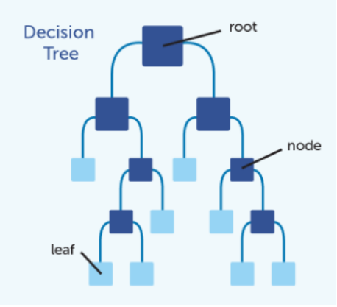
ต้นไม้ตัดสินใจ (Decision Tree)
เป็น 1 ในเทคนิคการทำเหมืองข้อมูลในรูปแบบวิธีการจัดหมวดหมู่ที่รู้จักกันดีที่สุด โดยมักใช้ตรวจสอบข้อมูลและสร้างต้นไม้เพื่อการพยากรณ์ สำหรับโครงสร้างของต้นไม้ตัดสินใจ จะมีลักษณะคล้ายโครงสร้างต้นไม้ทั่วไป โดยการแตกแขนงไปตามเงื่อนไขหรือเส้นทางของกิ่งไม้และข้อมูลที่คาดคะเนไว้ว่าจะเกิดขึ้น ซึ่งจะใช้กฎในรูปแบบ “ถ้า (เงื่อนไข) แล้ว (ผลลัพธ์)” (If-then Rule) มาประกอบการสร้างโครงสร้างต้นไม้ตัดสินใจ
ต้นไม้ตัดสินใจ
เครดิต : https://medium.com/@panumars124/data-mining
24

Slide 25
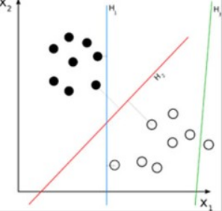
ซัพพอร์ตเวกเตอร์แมชชีน (Support Vector Machine : SVM)
เป็นอัลกอริทึมที่สามารถนำมาช่วยแก้ปัญหาการจำแนกข้อมูล ใช้ในการวิเคราะห์ข้อมูลและจำแนกข้อมูล โดยอาศัยหลักการของการหาสัมประสิทธิ์ของสมการเพื่อสร้างเส้นแบ่งแยกกลุ่มข้อมูลที่ถูกป้อนเข้าสู่กระบวนการสอนให้ระบบเรียนรู้ โดยเน้นไปยังเส้นแบ่งแยกแยะกลุ่มข้อมูลได้ดีที่สุด
ซัพพอร์ตเวกเตอร์แมชชีน
เครดิต : https://www.glurgeek.com/education/support-vector-machine/
25

Slide 26
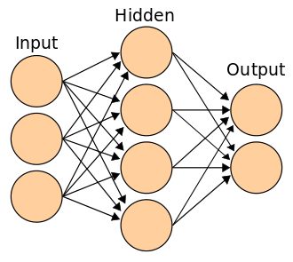
โครงข่ายประสาทเทียม (Neural Network)
เป็นหนึ่งในเทคนิคการทำเหมืองข้อมูลที่ใช้โมเดลทางคณิตศาสตร์หรือโมเดลทางคอมพิวเตอร์มาประมวลผลสารสนเทศด้วยการคำนวณแบบคอนเนคชันนิสต์ (connectionist) โดยโครงข่ายประสาทเทียม (Neural network) เป็นแขนงหนึ่งของปัญญาประดิษฐ์ (Artificial Intelligence, AI) ที่มีโครงสร้างการทำงานคล้ายคลึงกับการทำงานของเซลล์สมอง หรือระบบประสาทของมนุษย์ ซึ่งพบว่าสามารถแก้ปัญหาที่มีความซับซ้อน หรือใช้ในการทำนายหรือพยากรณ์พฤติกรรมที่มีลักษณะไม่เป็นเชิงเส้น (Nonlinear) ได้ดี
โครงข่ายประสาทเทียม
เครดิต : https://th.wikipedia.org/wiki/โครงข่ายประสาทเทียม
26

Slide 27
การแบ่งกลุ่มข้อมูล
27

Slide 28
การแบ่งกลุ่มข้อมูล (Clustering)
คือ Machine Learning Model ประเภท Unsupervised ที่ไม่มี Target หรือ ไม่มีต้นแบบของผลลัพธ์ ซึ่งเป็น Model ที่เอาไว้ใช้การจัดกลุ่มจัดก้อนของข้อมูล ที่ไม่เคยมีการจัดกลุ่มก้อนมาก่อน ตัวอย่างเช่น การจัดกลุ่มของผลิตภัณฑ์สินค้า ซึ่งอาจมีหลายคนสงสัยว่า ทำไมต้องใช้ Clustering Model ทั้ง ๆ ที่สินค้าก็จัดหมวดหมู่ด้วยประเภทของสินค้าได้เองอยู่แล้ว ก็ต้องบอกว่า การจัดกลุ่มด้วยการใช้ Model จะจัดกลุ่มตามพฤติกรรมที่ลูกค้ามีต่อสินค้า โดยใช้ข้อมูลการสั่งซื้อสินค้า เช่น จัดกลุ่มจากความถี่ในการซื้อ จัดกลุ่มจากปริมาณของการซื้อ เป็นต้น โดยการจัดกลุ่มแบบ Cluster ที่ได้จากข้อมูล จะทำให้สามารถแบ่งกลุ่มของผลิตภัณฑ์ตามความประสงค์ของลูกค้า ซึ่งอาจจะมีจำนวนกลุ่มน้อยกว่าการจัดกลุ่มด้วยประเภทผลิตภัณฑ์
28

Slide 29
บทที่ 3
1
เครื่องมือที่ใช้
2
ขั้นตอนการดำเนินงาน
3
การออกแบบหน้าจอ
กฎความสัมพันธ์
จำแนกประเภทข้อมูล
29

Slide 30
เครื่องมือที่ใช้
30

Slide 31



เครื่องมือ / ภาษาที่ใช้
ส่วนของ Hardware
- CPU : Intel i5-8300H
- RAM : 8 GB DDR4
- VGA : Nvidia GeForces GTX 1050Ti
- HDD : 1 TB
- Monitor : 15.6 inch 1920x1080 Full HD
31

Slide 32




เครื่องมือ / ภาษาที่ใช้
ส่วน Software แบ่งเป็น 2 ส่วน
ส่วนที่ 1 สร้าง Model
- โปรแกรม Rapid Minner
- โปรแกรม Excel
ส่วนที่ 2 การสร้าง GUI
- โปรแกรม Adobe Dreamweaver CS6 64 bit
- โปรแกรม Adobe Photoshop CS6 64 bits
- โปรแกรม Appserv 2.5.10
- ระบบปฏิบัติการ Windows 10
- Framework bootstrap
- PHP, CSS, HTML, JavaScript
32

Slide 33
ขั้นตอนการดำเนินงาน
33

Slide 34
CRISP-DM : Cross-Industry Standard Process for Data Mining
Business
Understanding
Data
Understanding
Data
Deployment
Data
Preparation
Evaluation
Modeling
34

Slide 35
1. Business Understanding
เป็นขั้นตอนแรกสุดในกระบวนการ CRISP-DM เป็นการทำความเข้าใจระบุปัญหาหรือโอกาสเชิงธุรกิจ ระบุ output ที่ต้องการ ได้จากการวิเคราะห์ข้อมูลด้วย Data mining และวางแผนงาน ซึ่งในงานวิจัยนี้ ปัญหาเกิดจากที่ในปัจจุบันมีข่าวสารมากมายที่บุคคลฆ่าตัวตาย เนื่องจากป่วยเป็นภาวะซึมเศร้าและบุคคลส่วนใหญ่โดยทั่วไปแล้วถือว่ายังมีความกังวล มีความรู้สึกไม่กล้าที่จะไปพบแพทย์หรือพูดคุยกับคนรอบข้างเพราะกลัวถูกมองว่าเป็นบุคคลไม่ปกติมีภาวะทางจิต
35

Slide 36
2. Data Understanding
วิเคราะห์ข้อมูล เริ่มจากการเก็บรวบรวมข้อมูลจากหนังสือและเว็บไซต์ต่าง ๆ หลังจากนั้นเป็นการตรวจสอบข้อมูลที่ได้ทำการรวบรวบมา เพื่อดูความถูกต้องและพิจารณาว่าจะใช้ข้อมูลทั้งหมดหรือจำเป็นต้องเลือกข้อมูลบางส่วนมาใช้ในการวิเคราะห์โดยการวิเคราะห์แบ่งออกเป็นขั้นตอนดังนี้
36

Slide 37
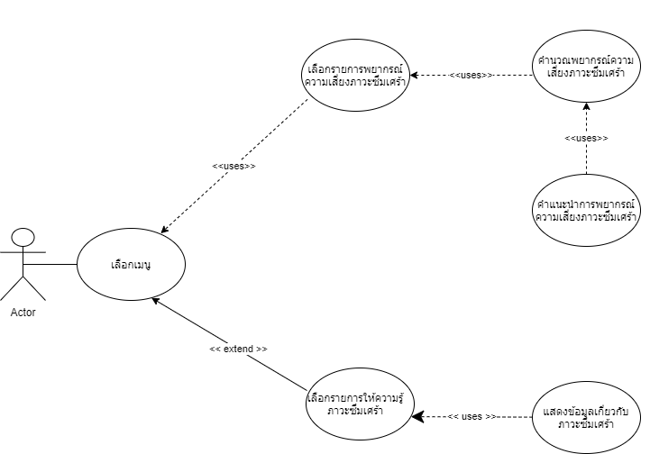
Uses Case Diagram
37

Slide 38
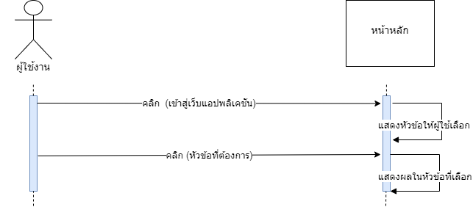
แผนภาพลำดับการทำงาน (Sequence Diagram)
แผนภาพลำดับงานของการเลือกเมนู
38

Slide 39
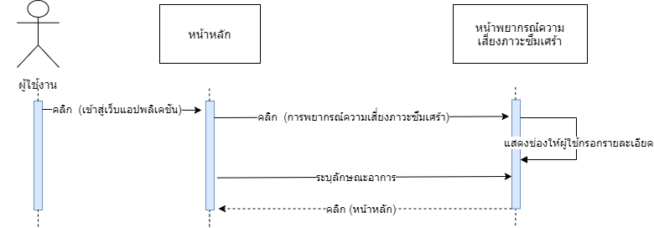
แผนภาพลำดับการทำงาน (Sequence Diagram)
แผนภาพลำดับงานของการพยากรณ์ความเสี่ยงภาวะซึมเศร้า
39

Slide 40
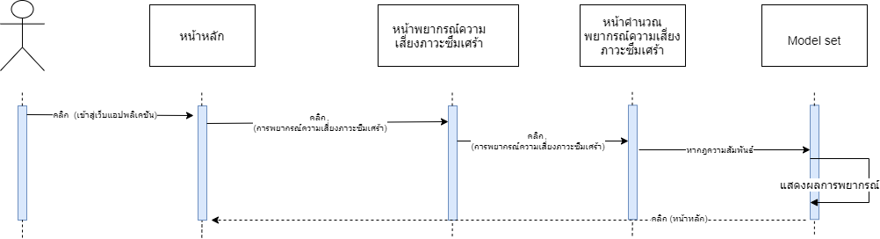
แผนภาพลำดับการทำงาน (Sequence Diagram)
แผนภาพลำดับงานของการคำนวณพยากรณ์ความเสี่ยงภาวะซึมเศร้า
40

Slide 41
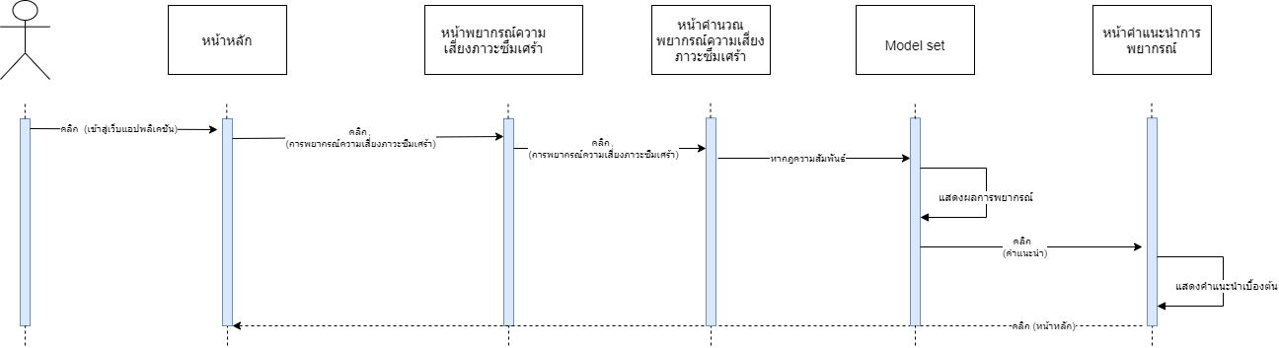
แผนภาพลำดับการทำงาน (Sequence Diagram)
แผนภาพลำดับงานของคำแนะนำการพยากรณ์ความเสี่ยงภาวะซึมเศร้า
41

Slide 42
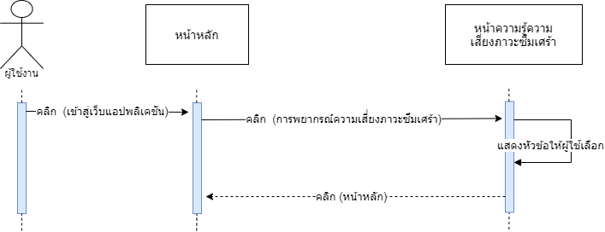
แผนภาพลำดับการทำงาน (Sequence Diagram)
แผนภาพลำดับงานของการให้ความรู้เกี่ยวกับภาวะซึมเศร้า
42

Slide 43
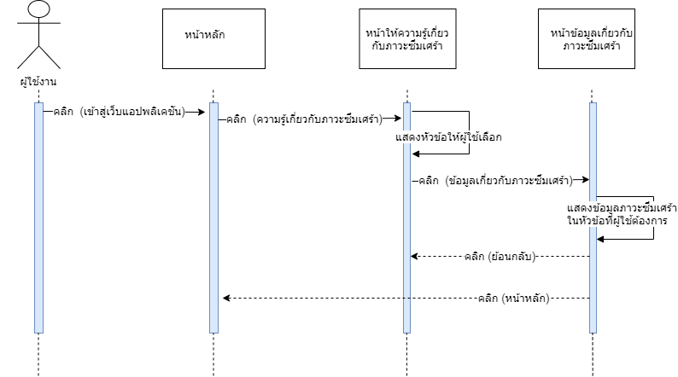
แผนภาพลำดับการทำงาน (Sequence Diagram)
แผนภาพลำดับงานของข้อมูลเกี่ยวกับภาวะซึมเศร้า
43

Slide 44
3. Data Preparation
เป็นขั้นตอนการจัดเตรียมข้อมูล จากข้อมูลที่ได้จากการสำรวจ จำนวน 100 ชุดข้อมูล ซึ่งประกอบด้วยข้อมูลปัจจัยสำหรับวิเคราะห์ และผลลัพธ์แบ่งเป็น 4 รูปแบบ คือ ไม่มีความเสี่ยง ความเสี่ยงต่ำ ความเสี่ยงปานกลาง และความเสี่ยงสูง โดยเมื่อเก็บรวบรวมข้อมูลแล้วนำข้อมูลไปใส่ในโปรแกรม Excel นามสกุลไฟล์เป็น .CSV จากนั้นนำไปเข้าโปรแกรม Rapid Minner เพื่อให้เป็นข้อมูลที่สามารถนำไปวิเคราะห์ในขั้นถัดไปได้ โดยการแปลงข้อมูลนี้อาจจะต้องมีการทำข้อมูลให้ถูกต้อง เช่น การแปลงข้อมูลให้อยู่ในช่วงเดียวกัน เป็นขั้นตอนที่ใช้เวลามากที่สุดของกระบวนการ CRISP-DM
44

Slide 45
4. Modeling
เป็นขั้นตอนการวิเคราะห์อัลกอริทึมที่จะนำมาใช้ในโครงงานวิจัย โดยในงานวิจัยนี้จะใช้ ต้นไม้ตัดสินใจ (Decision Tree) หนึ่งในวิธีการพยากรณ์สมการของความน่าจะเป็น ซัพพอร์ตเวกเตอร์แมชชิน (Support Vector Machine , SVM) และโครงข่ายประสาทเทียม (Neural Network) เพื่อหาแบบจำลองที่ได้ผลลัพธ์จากการพยากรณ์เปรียบเทียบกับค่า จริงแล้วได้ค่าคลาดเคลื่อนน้อยที่สุด
45

Slide 46
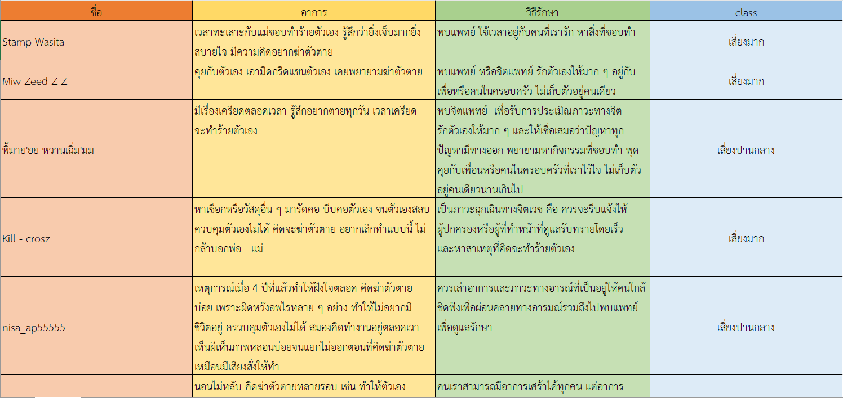
วิธีการสร้างโมเดล
1. เริ่มจากศึกษาและเตรียมข้อมูลที่น่าสนใจจากหนังสือหรือเว็บไซต์ต่าง ๆ ที่น่าเชื่อถือ ในขั้นตอนนี้ผู้วิจัยได้จัดเตรียมข้อมูลเกี่ยวกับผู้ป่วยภาวะซึมเศร้าไว้จำนวน 100 ชุดข้อมูล ซึ่งประกอบด้วยข้อมูลปัจจัยสำหรับวิเคราะห์ และผลลัพธ์แบ่งเป็น 4 รูปแบบ คือ ไม่มีความเสี่ยง ความเสี่ยงต่ำ ความเสี่ยงปานกลาง และความเสี่ยงสูง โดยเมื่อเก็บรวบรวมข้อมูลแล้วนำข้อมูลไปใส่ในโปรแกรม Excel
46

Slide 47
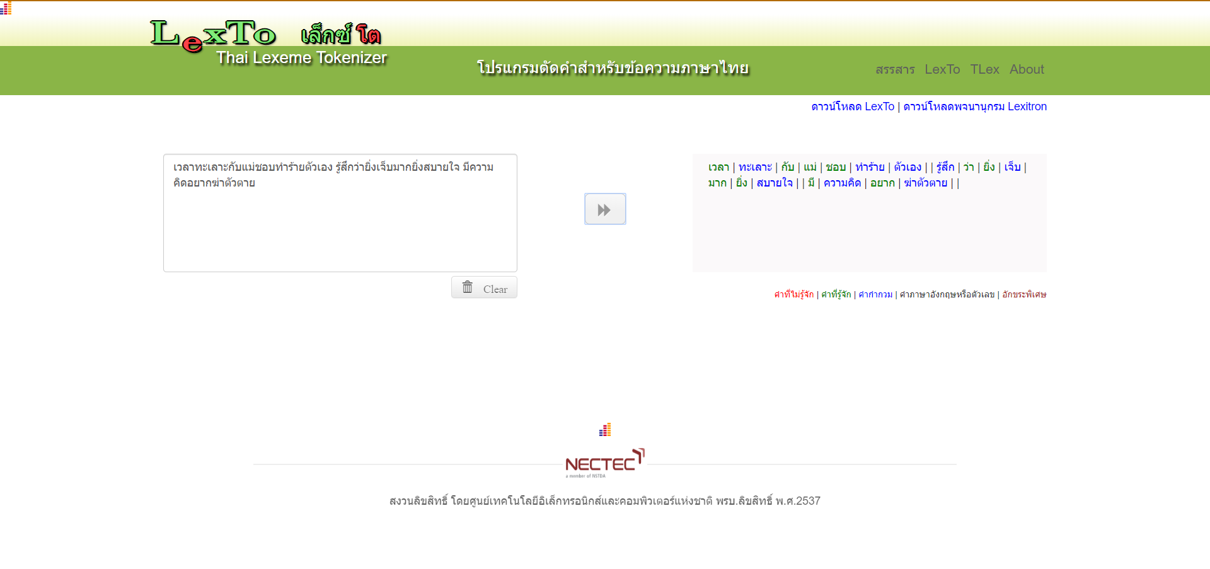
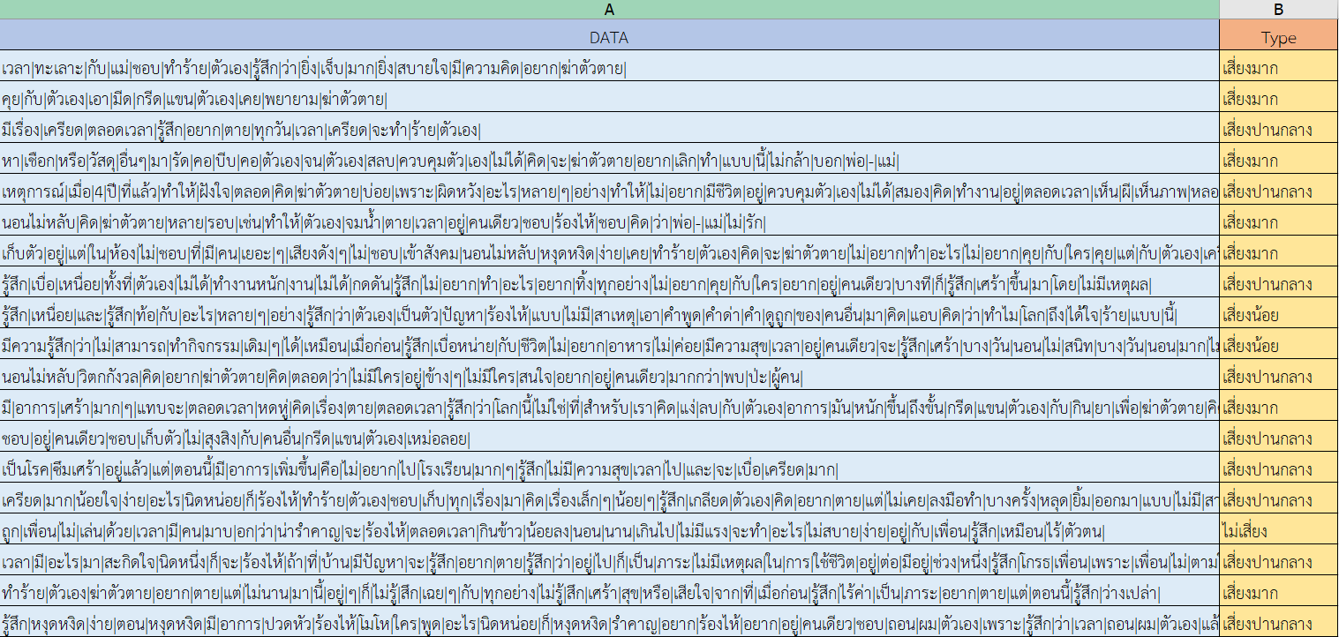
วิธีการสร้างโมเดล
2. จากนั้นนำลักษณะอาการของแต่ละบุคคลมาทำการตัดคำโดยใช้โปรแกรมตัดคำสำหรับข้อความภาษาไทย ( LexTo by NECTEC ) และนำคำที่ตัดใส่ลงไปในไปใส่ในโปรแกรม Excel นามสกุลไฟล์เป็น .CSV เพื่อเป็น Data ที่สามารถนำไปสร้างโมเดลได้ จากนั้นนำไปเข้าโปรแกรม Rapid Minner เพื่อให้เป็นข้อมูลที่สามารถนำไปวิเคราะห์ในขั้นถัดไปได้ โดยการแปลงข้อมูลนี้อาจจะต้องมีการทำข้อมูลให้ถูกต้อง
47

Slide 48
วิธีการสร้างโมเดล
3 เมื่อนำข้อมูลที่ได้เข้าโปรแกรม Rapid Minner จากนั้นทำ Training Set Model โดยการวิเคราะห์อัลกอริทึมที่จะนำมาใช้ในโครงงานวิจัยประกอบไปด้วย ต้นไม้ตัดสินใจ (Decision Tree) หนึ่งในวิธีการพยากรณ์สมการของความน่าจะเป็น ซัพพอร์ตเวกเตอร์แมชชิน (Support Vector Machine , SVM) และโครงข่ายประสาทเทียม (Neural Network) เพื่อหาแบบจำลองที่ได้ผลลัพธ์จากการพยากรณ์เปรียบเทียบกับค่า จริงแล้วได้ค่าคลาดเคลื่อนน้อยที่สุด
48

Slide 49
วิธีการสร้างโมเดล
4. เมื่อทำการ Training Set Model และได้ โมเดล (Model) ที่ดีที่สุดแล้ว จากนั้นให้ทำการ Test Set Model ใช้สำหรับทดสอบหลังจากได้โมเดลที่ดีที่สุดมาแล้ว ว่าโมเดลจะทำงานได้ดีโดยดูจากค่า Accuracy > 80 %
5. เมื่อ Test Set Model จนเจอ โมเดล (Model) ที่มีค่าตวามถูกต้อง (Accuracy) > 80 % แล้ว แปลความหมายได้ว่าเป็น Model ที่ดีที่สุด
6. จากนั้นนำ Model ไปพัฒนาเป็นเว็ปแอปพลิเคชัน
49

Slide 50
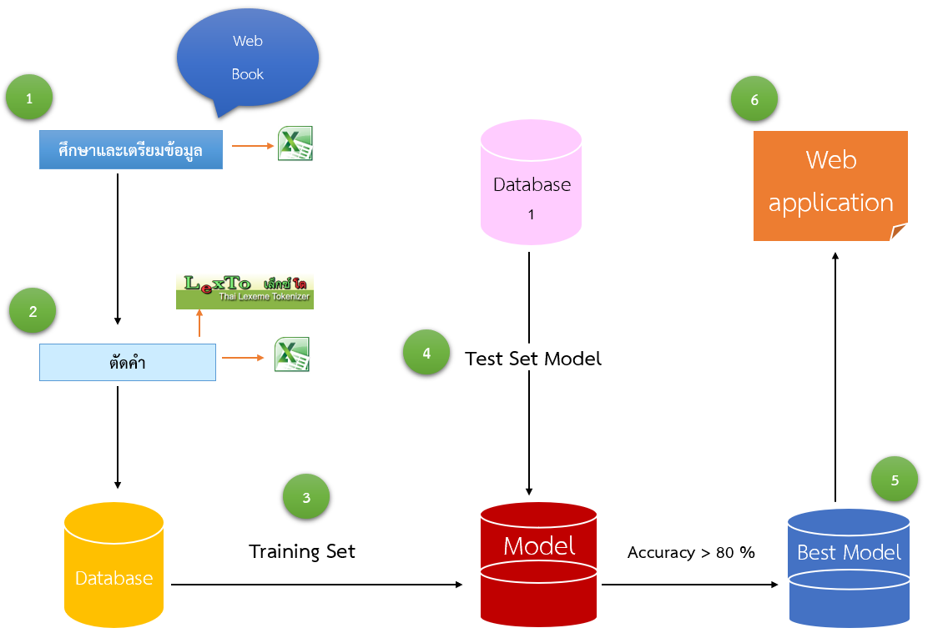
ภาพโดยรวมขั้นตอนการสร้าง Model
50

Slide 51
5. Evaluation
เป็นการคัดเลือกโมเดลและทดสอบ เป็นขั้นตอนการวัดประสิทธิภาพของผลลัพธ์ที่ได้ว่าตรงกับวัตถุประสงค์ที่ได้ตั้งไว้ตั้งแต่แรกหรือไม่ มีความน่าเชื่อถือเพียงใด
51

Slide 52
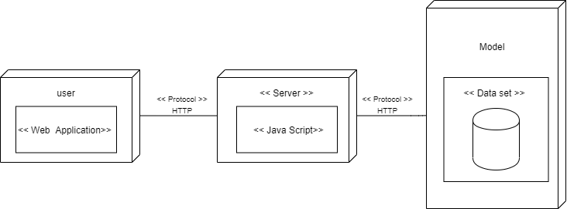
6. Deployment
การนำผลลัพธ์หรือองค์ความรู้ที่ได้จากการวิเคราะห์ข้อมูลด้วยเทคนิคดาต้าไมน์นิ่งนำไปใช้งานจริงโดยการพัฒนาหน้าเว็บไซต์เพื่อให้ผู้ใช้เข้าถึงการใช้งานได้ง่ายขึ้น และนำโมเดลไปพัฒนาเป็นรูปแบบเว็บไซต์
แผนภาพแสดงความสัมพันธ์ของอุปกรณ์ในระบบ ซึ่งเป็นส่วนหนึ่ง ของการ วิเคราะห์ และออกแบบ ระบบคอมพิวเตอร์ เชิงวัตถุ
52

Slide 53
การออกแบบหน้าจอ
53

Slide 54

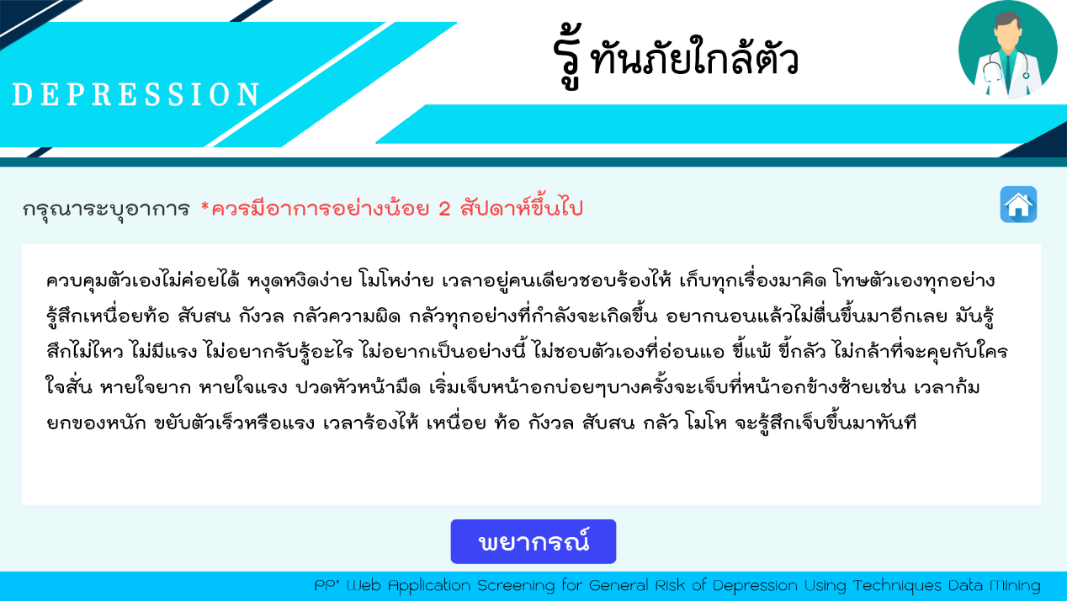
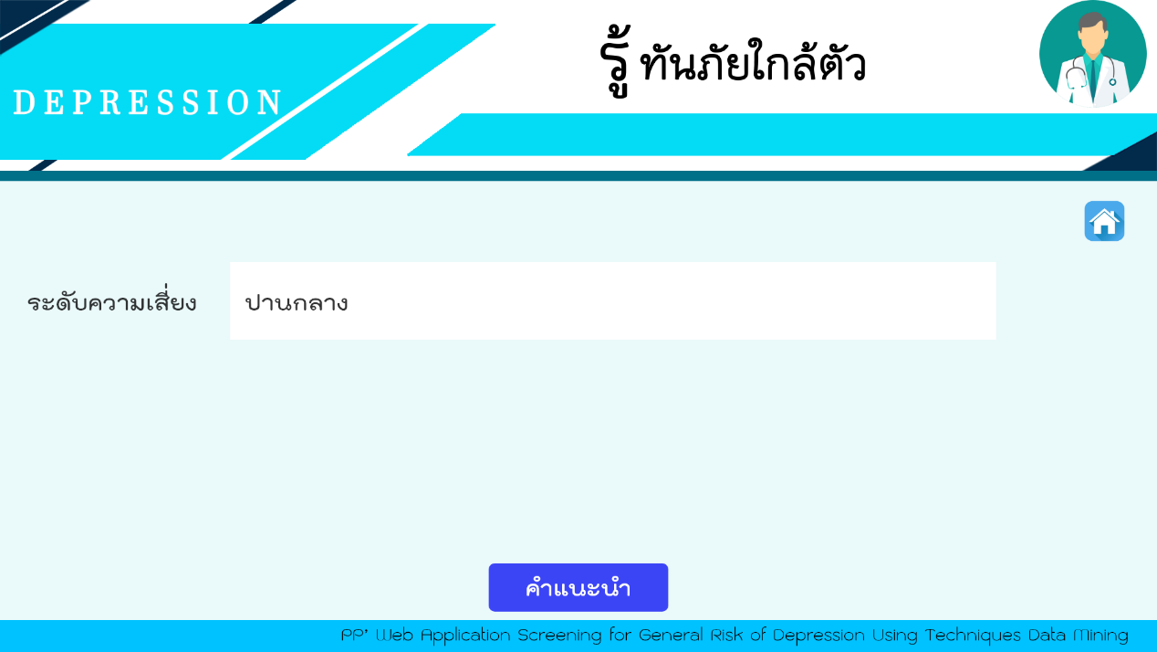
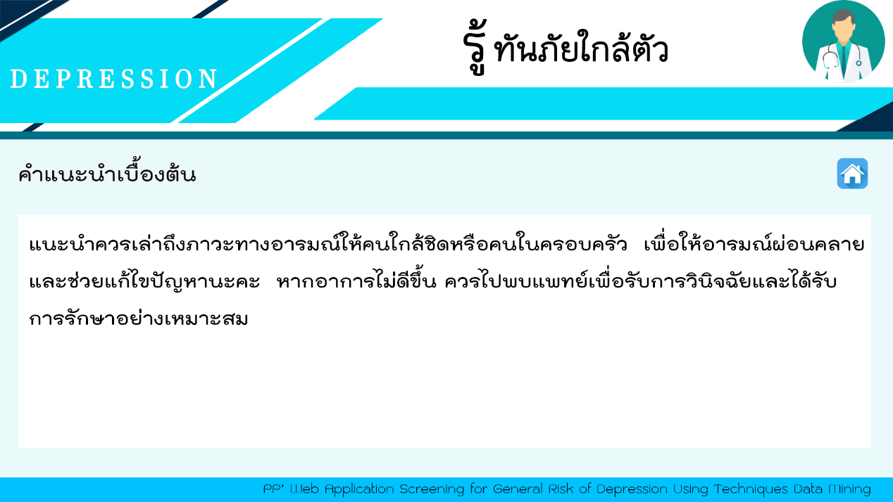
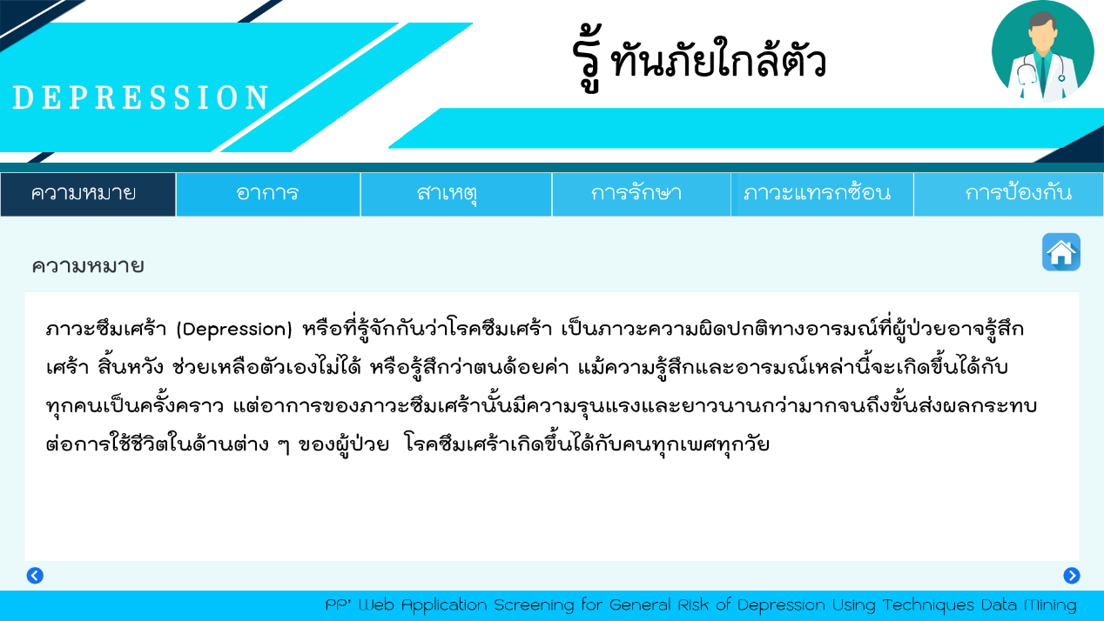
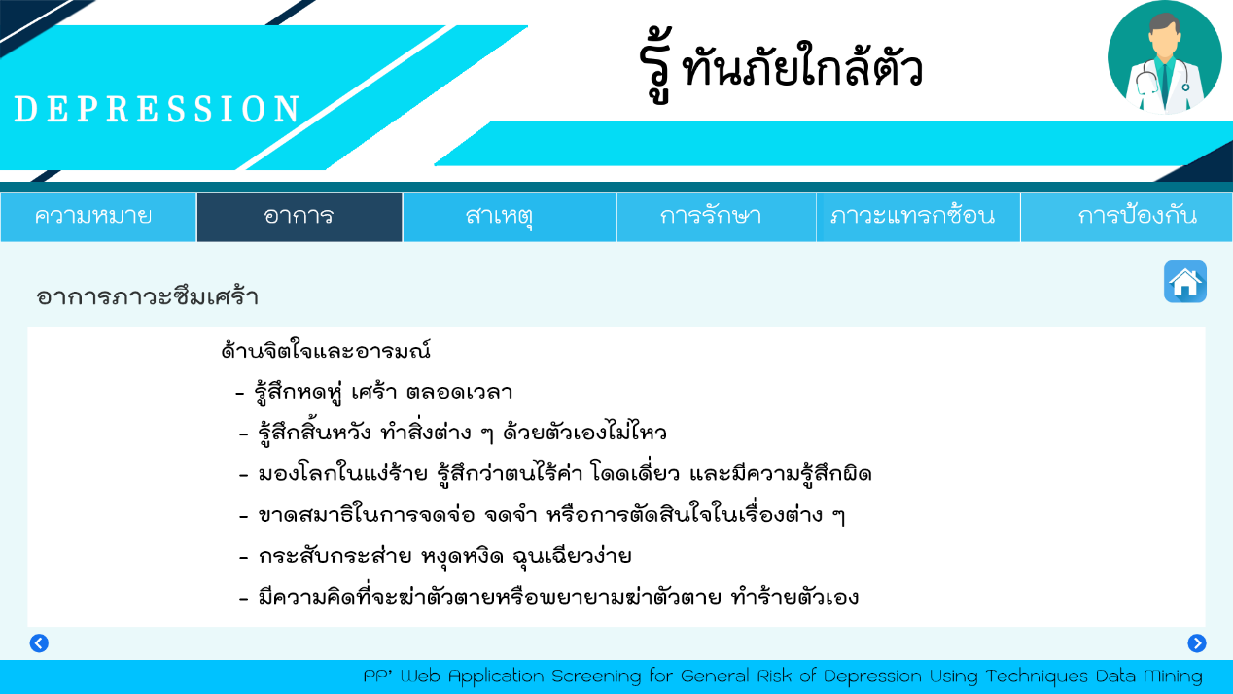
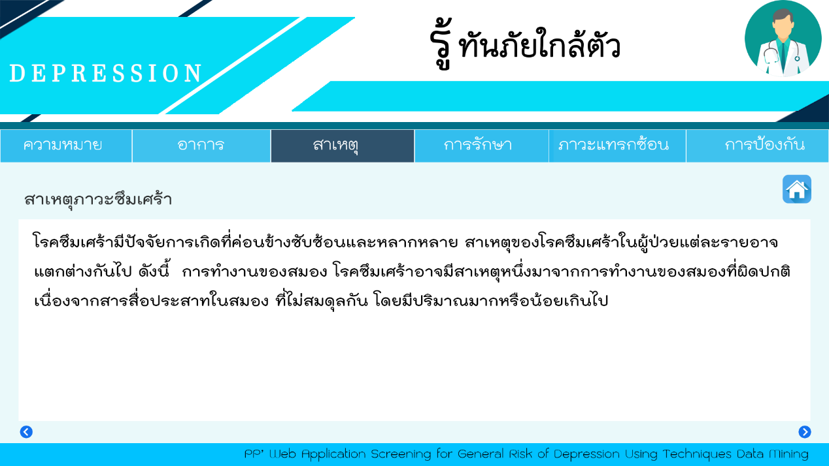
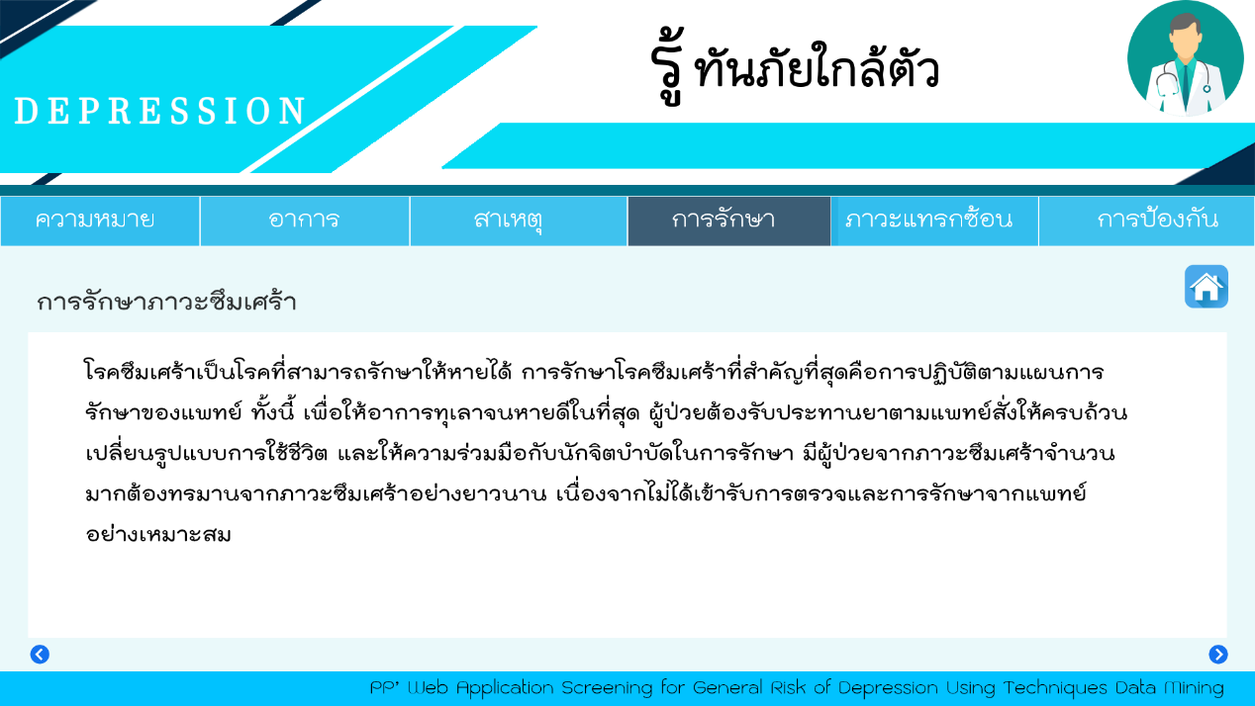
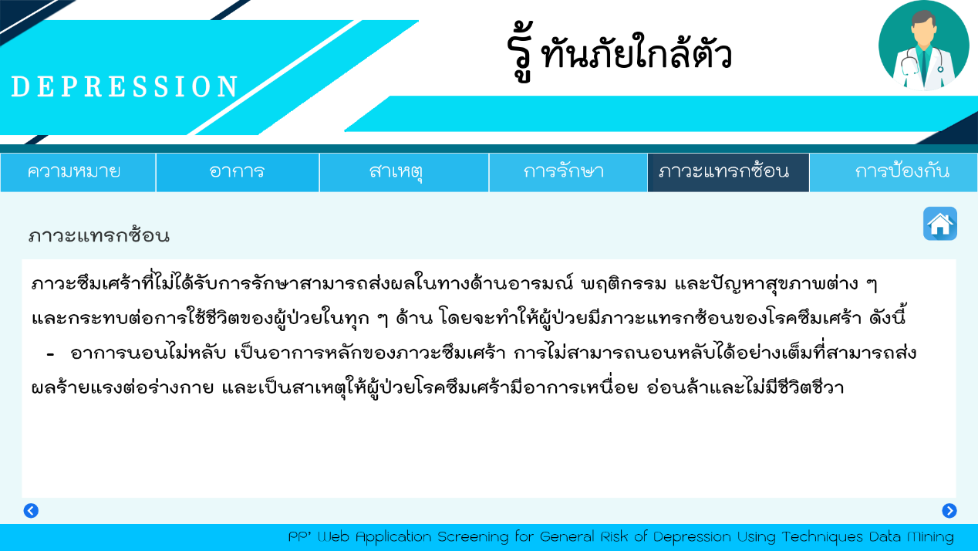
54

Slide 55
Thank you
55

